Slide 1

105年教育部數位學伴計畫
大學伴:
小學伴:

Slide 2

中華電信暨基金會《好厝邊》社區網路課輔計畫
大學伴:
小學伴:

Slide 3

元大、輔大夢想起飛 公益合作案
大學伴:
小學伴:

Slide 4
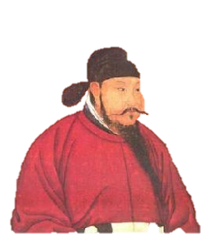
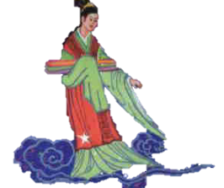
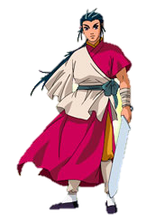
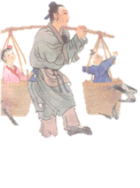
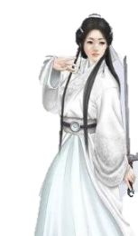
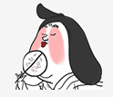
中國情侶知多少？
神雕俠侶
牛郎織女
太宗貴妃

Slide 5

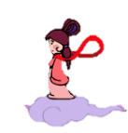
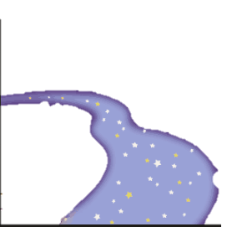

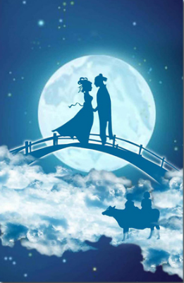
中 國 七 夕 乞 巧 節

Slide 6
七夕傳說 I
相傳在很早以前，南陽城西牛家莊裏有個聰明．忠厚的小夥子，父母早亡，只好跟著哥哥嫂子度日。嫂子經常虐待他，逼他幹很多的活。一年秋天，嫂子逼他去放牛，給他九頭牛，卻讓他等有了十頭牛時才能回家，牛郎無奈只好趕著牛出了村。
牛郎獨自一人趕著牛進了山，他坐在樹下傷心，不知道何時才能趕著十頭牛回家。這時，有位老人出現在他的面前，得知他的遭遇後，笑著對他説：“別難過，在伏牛山裏有一頭病倒的老牛，你去好好餵養它，等老牛病好以後，你就可以趕著它回家了。

Slide 7
七夕傳說 II
牛郎走了很遠的路，終於找到了那頭有病的老牛。他看到老牛病得厲害，就去給老牛打來一捆捆草，一連喂了三天。老牛吃飽了，才抬起頭告訴他：自己本是天上的灰牛大仙，因觸犯了天規被貶下天來，摔壞了腿，無法動彈。自己的傷需要用百花的露水洗一個月才能好，牛郎不畏辛苦，細心地照料了老牛一個月，白天為老牛採花接露水治傷，晚上依偎在老年身邊睡覺，到老牛病好後，牛郎高高興興趕著十頭牛回了家。
回家後，嫂子對他仍舊不好，曾幾次要加害他，都被老牛設法相救，嫂子最後惱羞成怒把牛郎趕出家門，牛郎只要了那頭老牛相隨。

Slide 8
七夕傳說 III
一天，天上的織女和諸仙女一起下凡遊戲，在河裏洗澡，牛郎在老牛的幫助下偷了織女的衣服，最後二人互生情意。織女便偷偷下凡，來到人間，做了牛郎的妻子。織女還把從天上帶來的天蠶分給大家，並教大家養蠶，抽絲，織出又光又亮的綢緞。
牛郎和織女結婚後，生了一男一女兩個孩子，一家人生活得很幸福。但是好景不長，這事很快便讓天帝知道，王母娘娘親自下凡來，強行把織女帶回天上，恩愛夫妻被拆散。

Slide 9
七夕傳說 IV
牛郎上天無路，還是老牛告訴牛郎，在它死後，可以用它的皮做成鞋，穿著就可以上天。牛郎按照老牛的話做了，穿上牛皮做的鞋，拉著自己的兒女去追織女。眼見就要追到了，豈知王母娘娘拔下頭上的金簪一揮，一道波濤洶湧的天河就出現了，牛郎和織女被隔在兩岸，只能相對哭泣流淚。他們的忠貞愛情感動了喜鵲，千萬隻喜鵲飛來，搭成鵲橋，讓牛郎織女走上鵲橋相會，王母娘娘對此也無奈，只好允許兩人在每年七月七日于鵲橋相會。
後來，每到農曆七月初七，相傳牛郎織女鵲橋相會的日子，姑娘們就會來到花前月下，抬頭仰望星空，尋找銀河兩邊的牛郎星和織女星，希望能看到他們一年一度的相會，乞求上天能讓自己能象織女那樣心靈手巧，祈禱自己能有如意稱心的美滿婚姻，由此形成了七夕節。

Slide 10
七夕傳統
七夕節最普遍的習俗就是「乞巧」活動
未婚少女祈求牛郎織女保佑嫁個如意郎君
已婚少婦祈求早生貴子，中年婦女則祈求家庭平安
婦女們在七月初七夜晚設下香案，擺上水果、花粉，針線祝織女星，進行的各種乞巧活動。

Slide 11
和七夕相關的詩 I
銀燭秋光冷畫屏，
輕羅小扇撲流螢；
天階夜色涼如水，
坐看牽牛織女星。
杜牧．秋夕

Slide 12
和七夕相關的詩 II
纖雲弄巧，飛星傳恨，銀漢迢迢暗度。
金風玉露一相逢，便勝卻人間無數。
柔情似水，佳期如夢，忍顧鵲橋歸路！
兩情若是久長時，又豈在朝朝暮暮？
秦觀‧鵲橋仙

Slide 13
參考資料
1.
http://big5.china.com.cn/ch-jieri/qixi/2.htm

